Slide 1
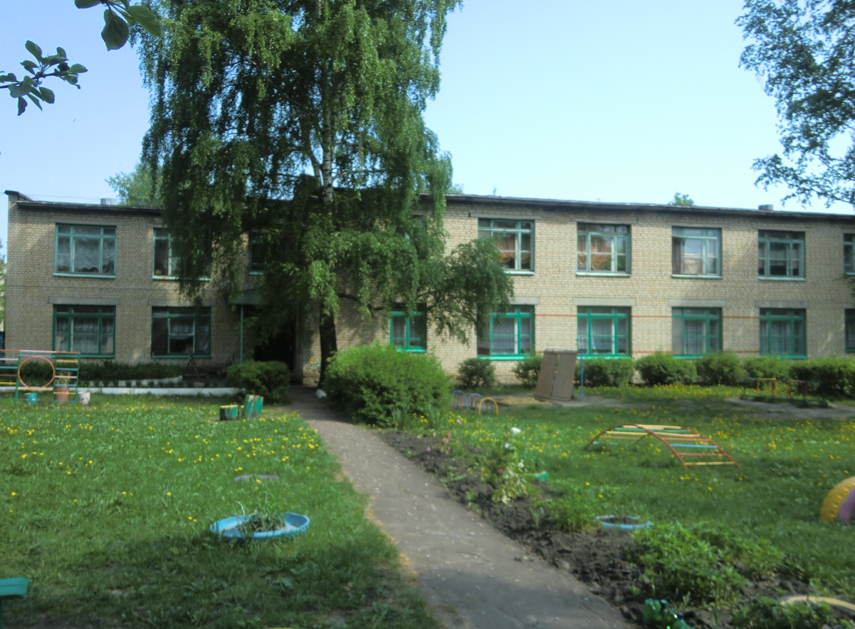
Структурное подразделение «Детский сад № 50 комбинированного вида» МБДОУ « Детский сад «Радуга» комбинированного вида» Рузаевского муниципального района

Slide 2
Заведующая структурным подразделением «Детский сад № 50 комбинированного вида»

Slide 3
Специалисты
Родионова Людмила Геннадьевна
старший
воспитатель
Чадина Оксана Анатольевна
учитель -логопед
Ватолкина Оксана Викторовна
Музыкальный руководитель
Лосева Елена Васильевна
учитель-логопед

Slide 4
Воспитатели
Рябова Оксана Васильевна
Любителева
Нина Петровна
Кондратьева Елена
Викторовна
Иванова Валентина Васильевна
Чугунова Людмила Михайловна
Якушкина Валентина Ивановна
Игонина
Нина Васильевна
Арасланкина Нина Васильевна
Махрова
Нина Ивановна
Махрова
Анна Валерьевна
Петурова
Лидия Андреевна
Артюнина Татьяна Александровна

Slide 6
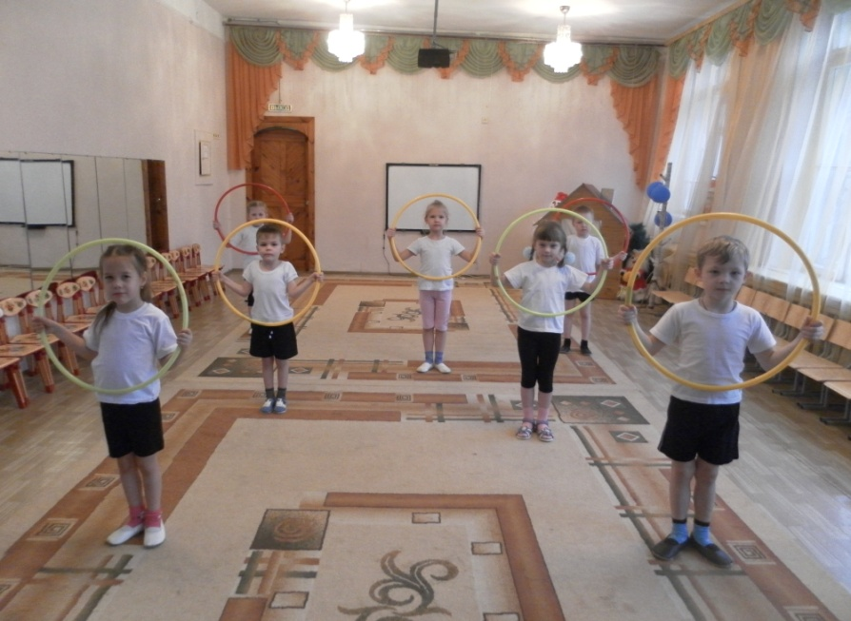
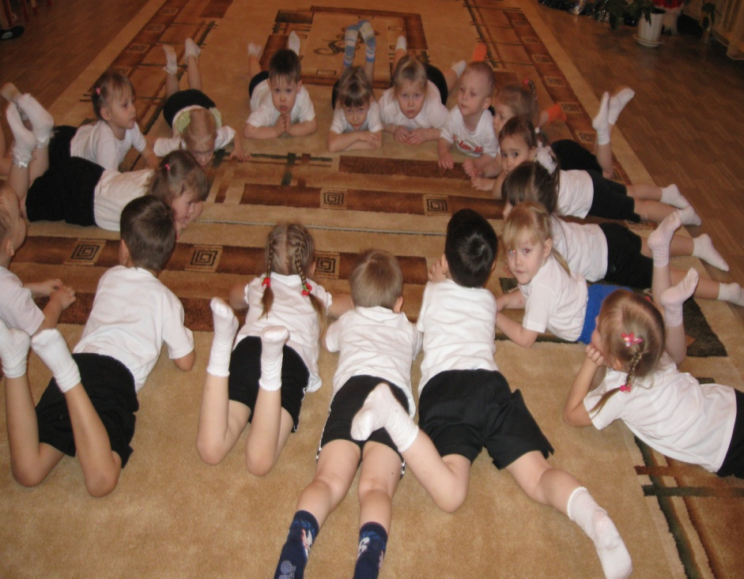
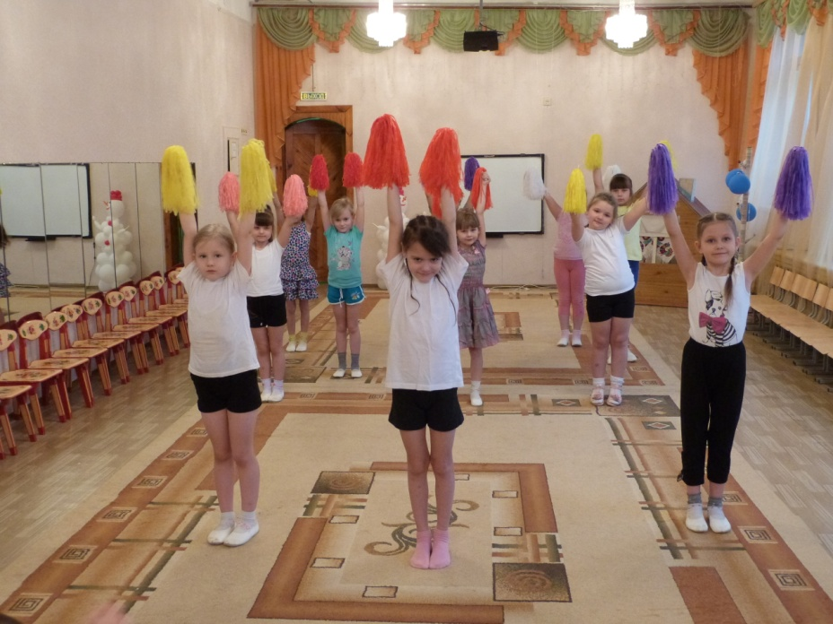

Slide 7
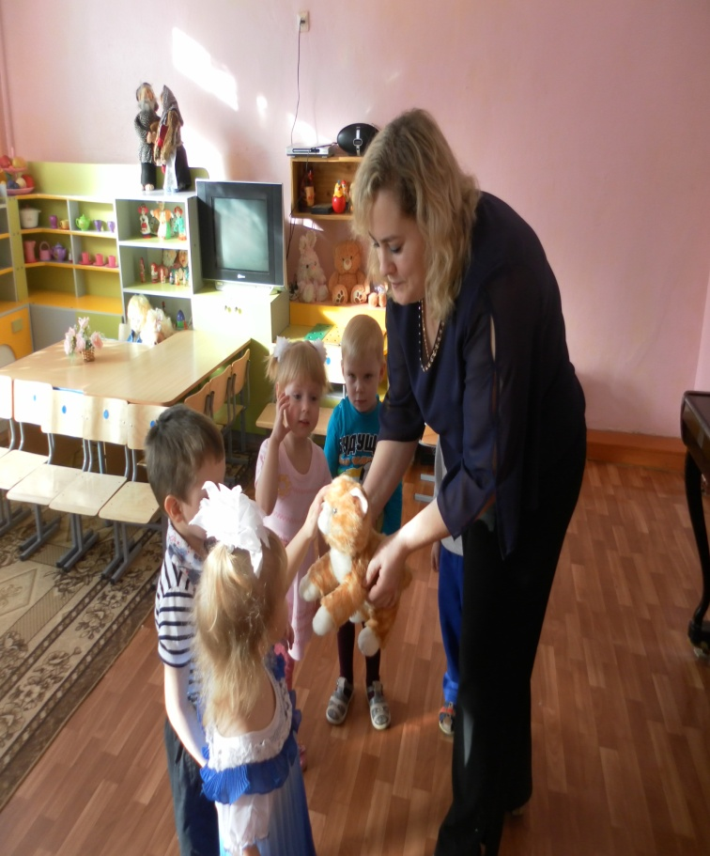
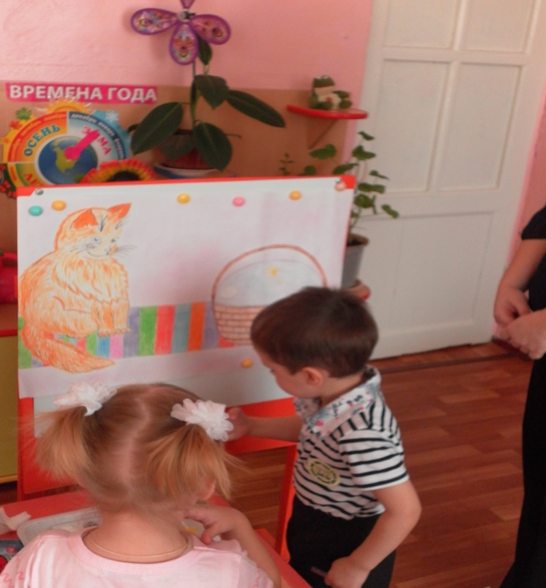

Slide 8
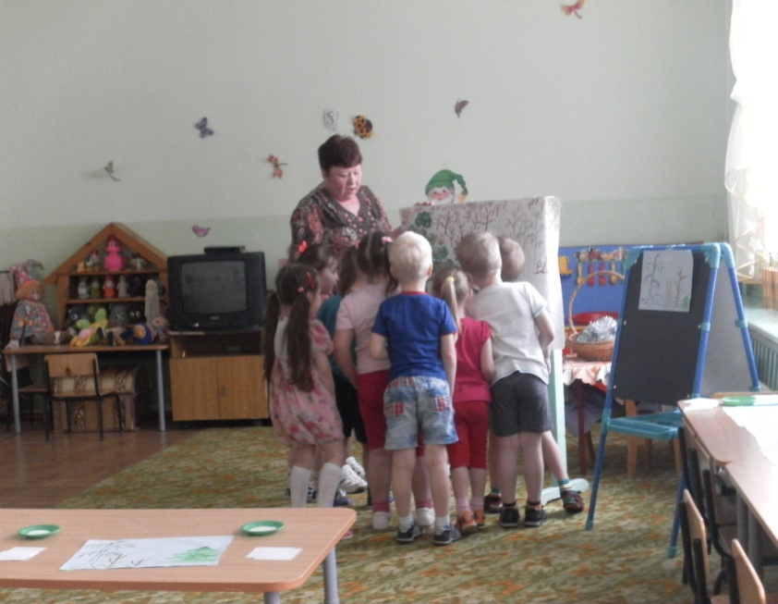
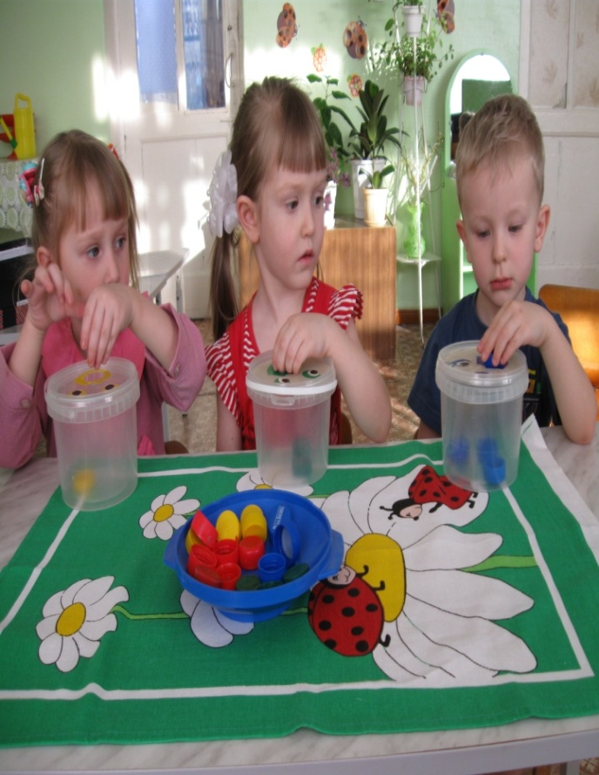

Slide 9
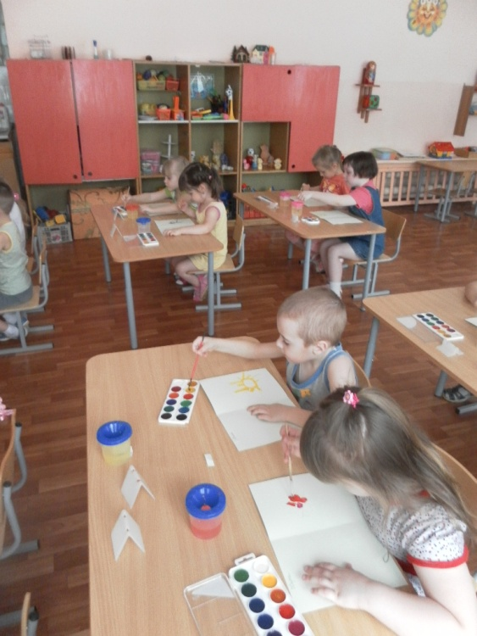
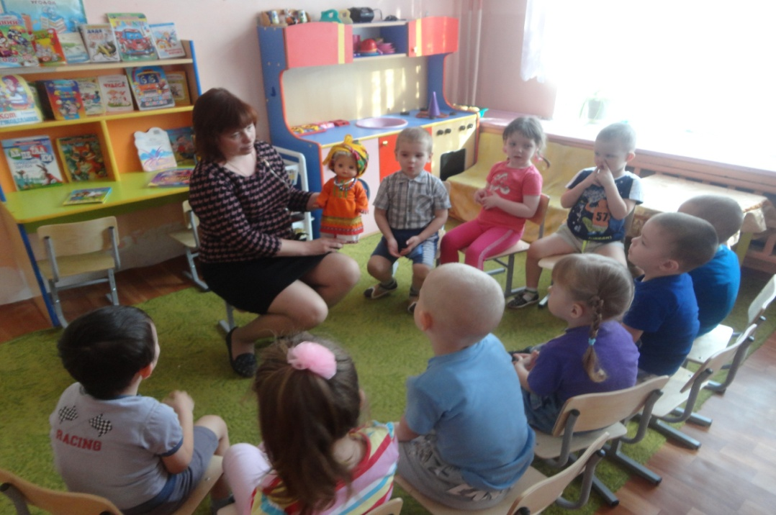
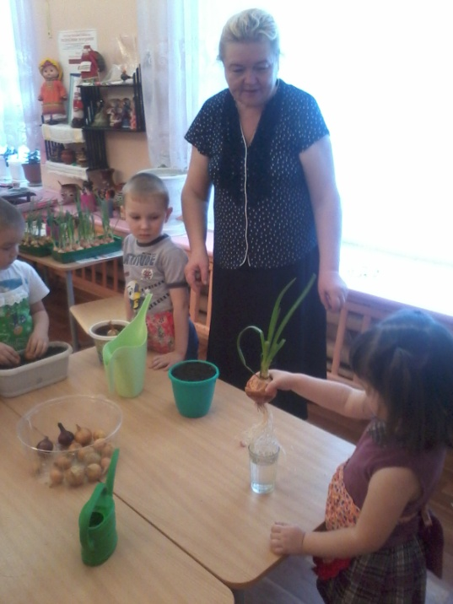

Slide 10
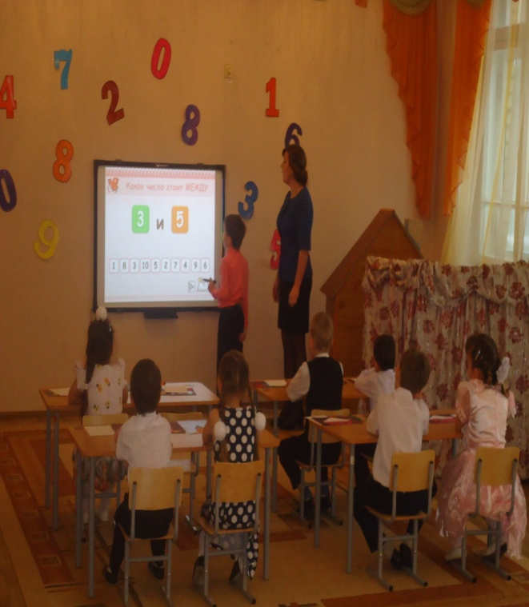
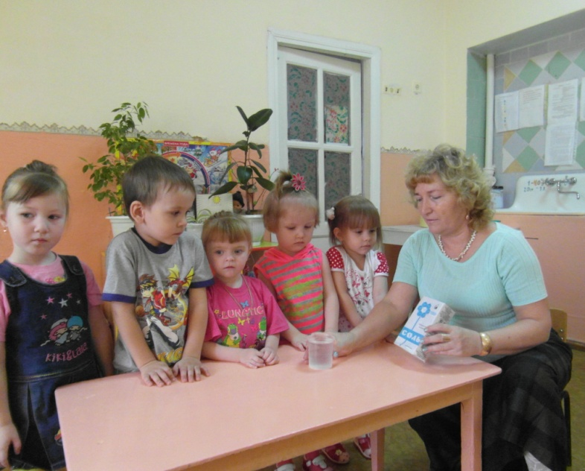

Slide 11
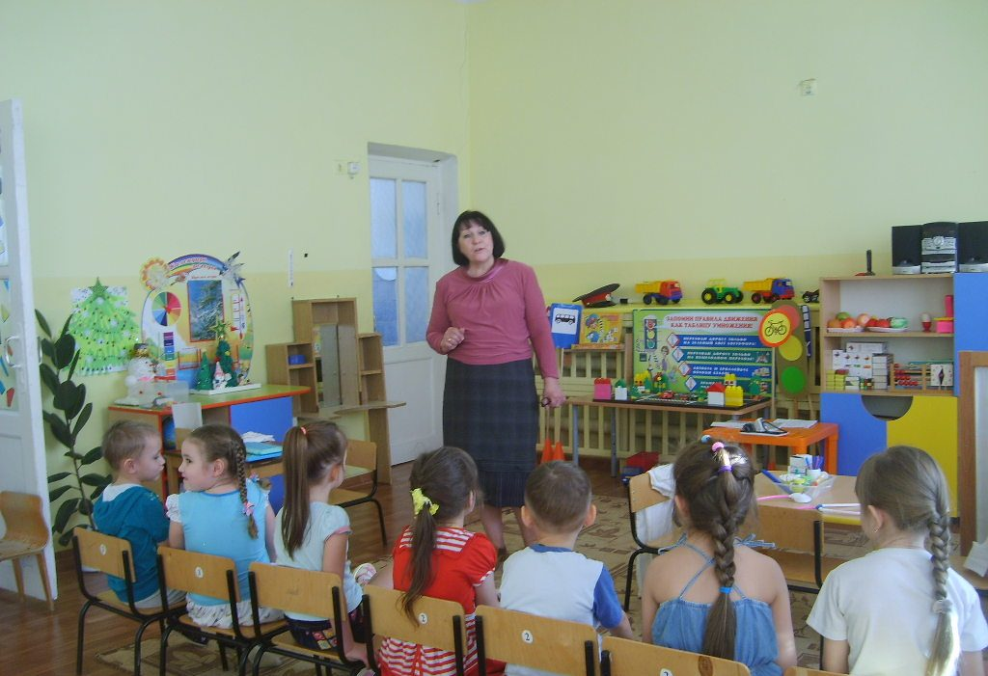
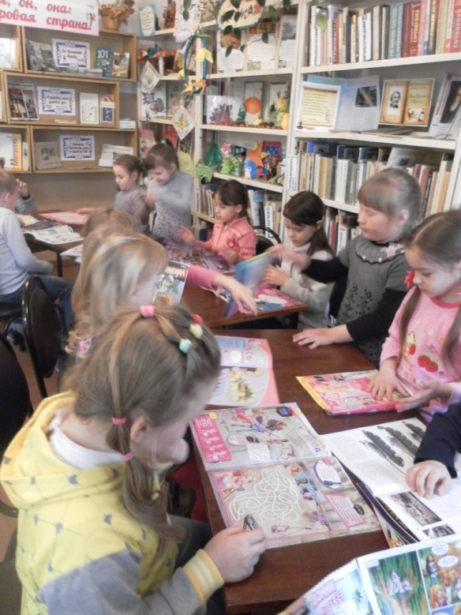
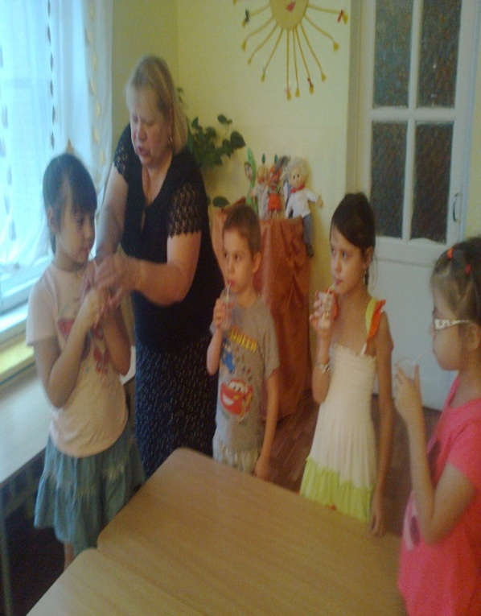

Slide 12
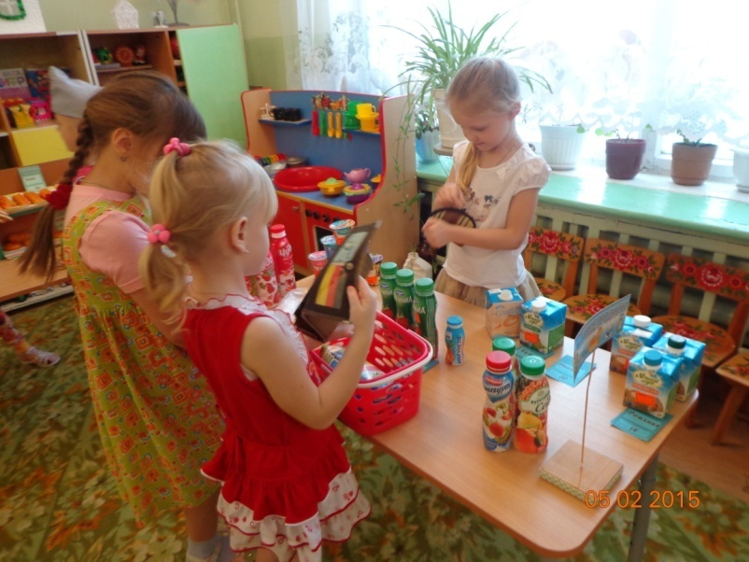
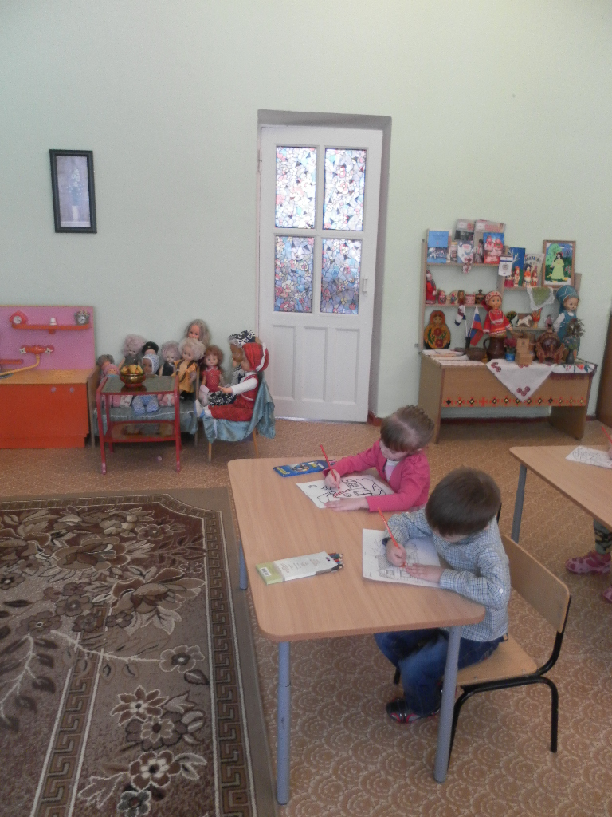

Slide 13
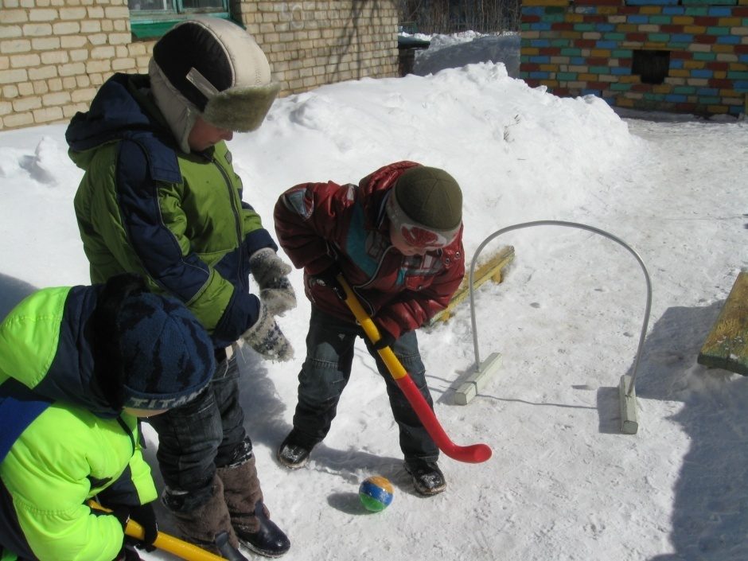
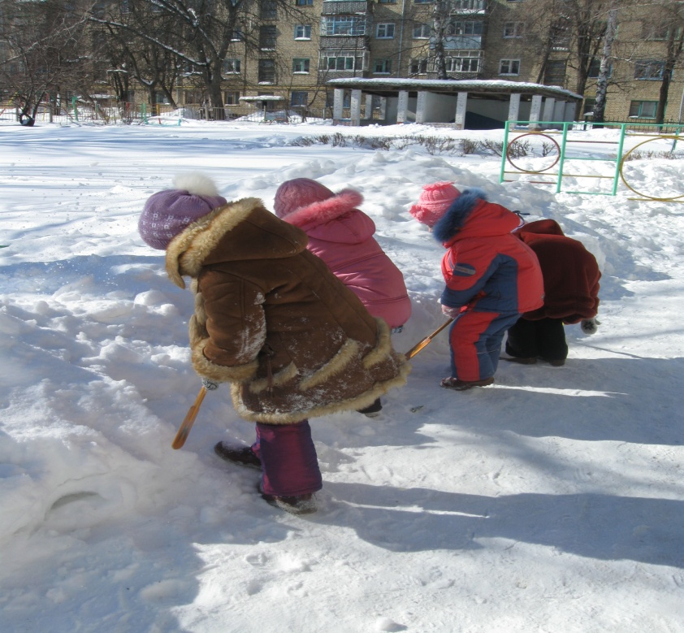
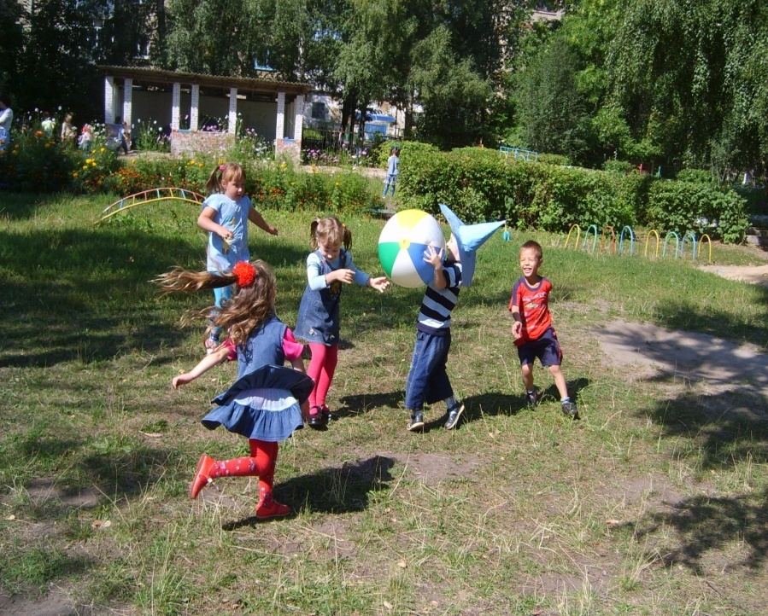

Slide 14
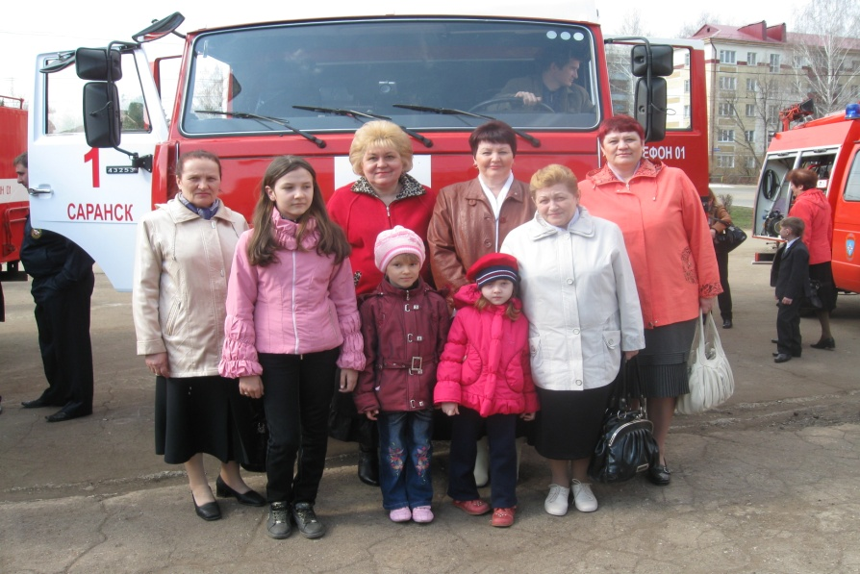
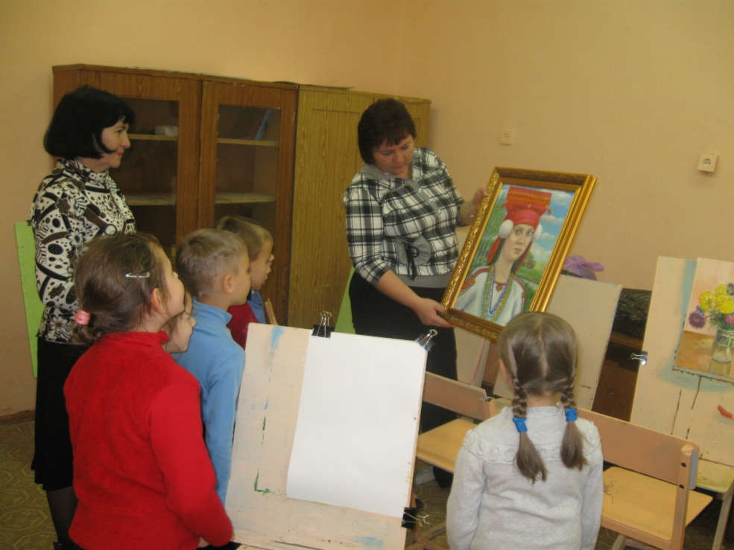
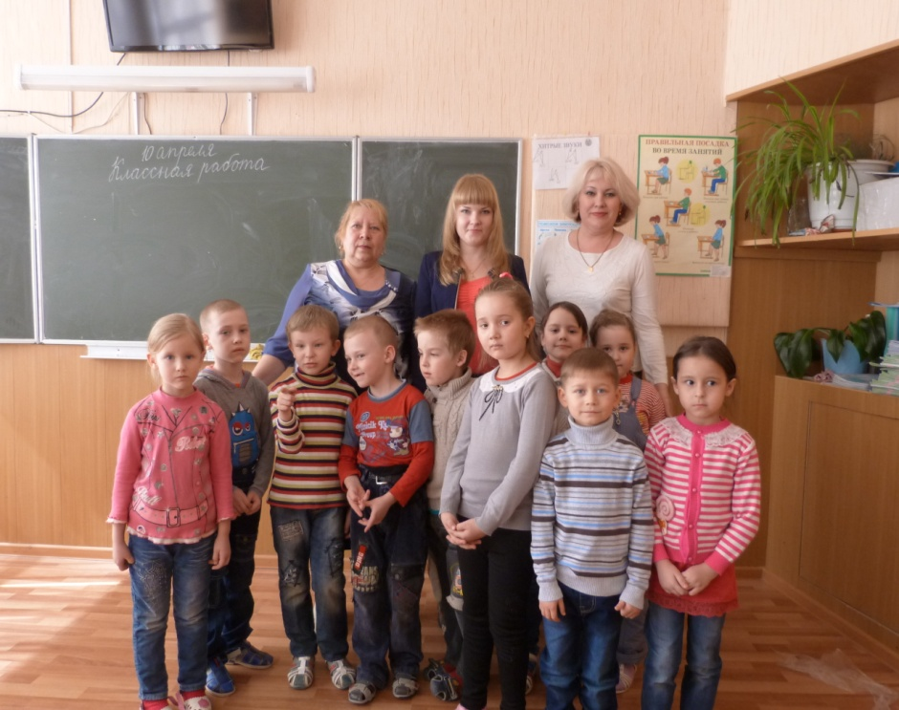

Slide 15
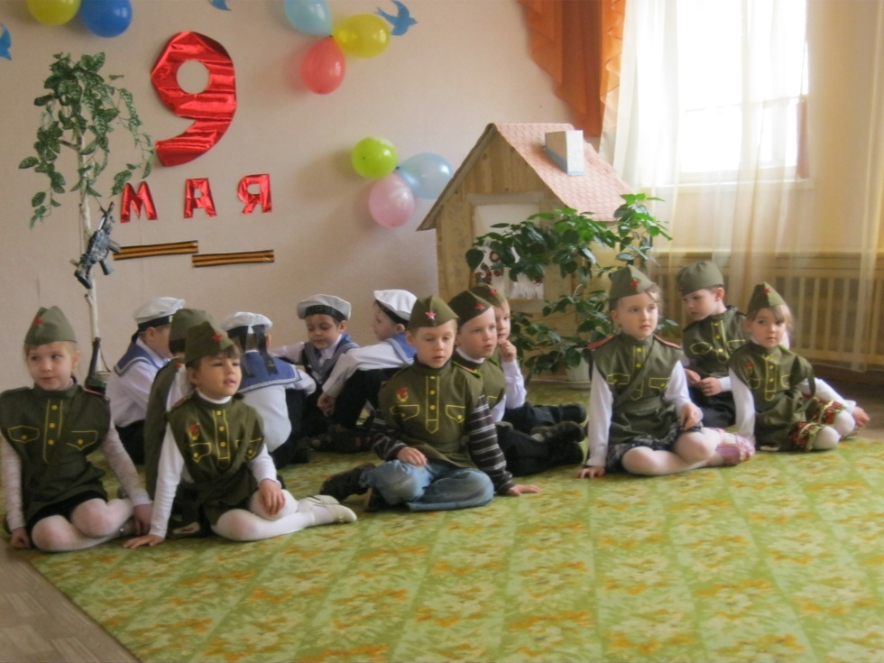
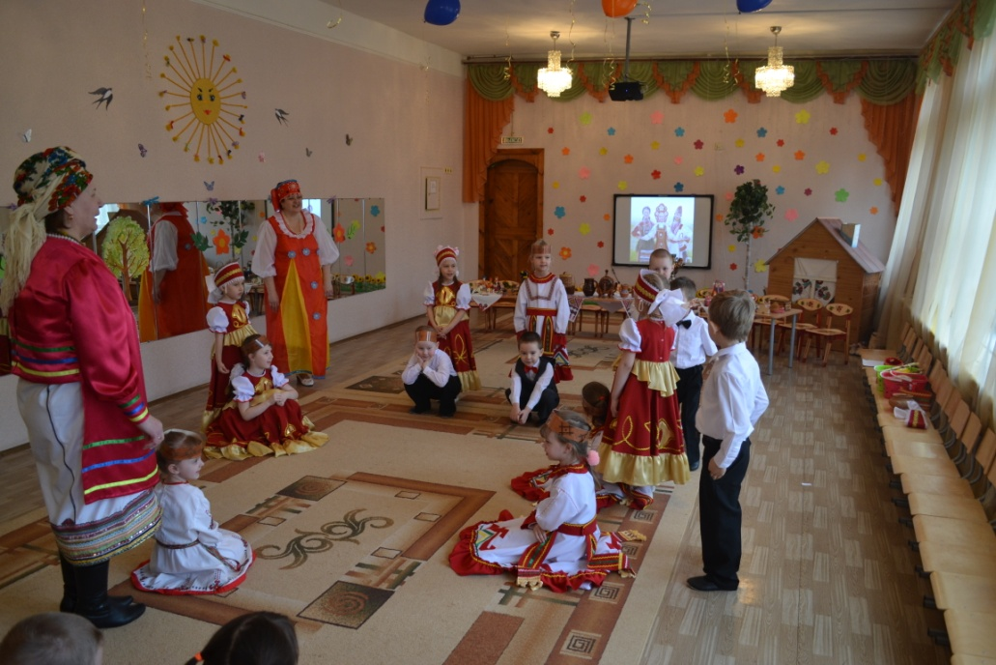
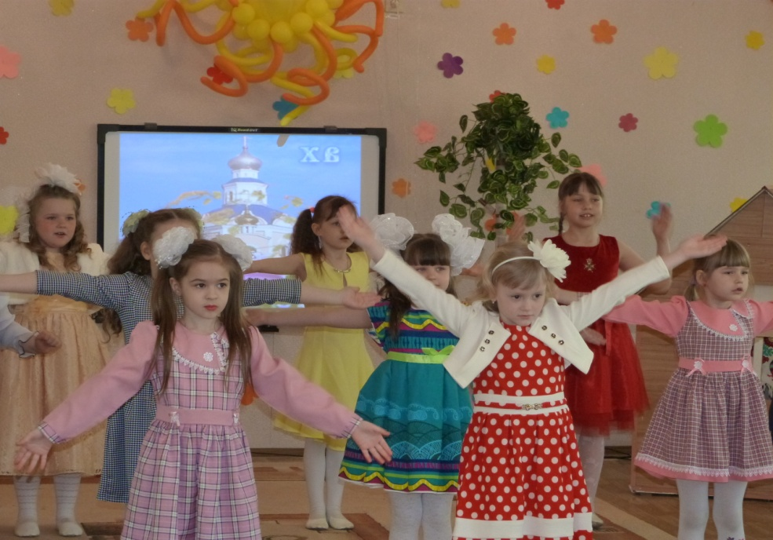

Slide 16
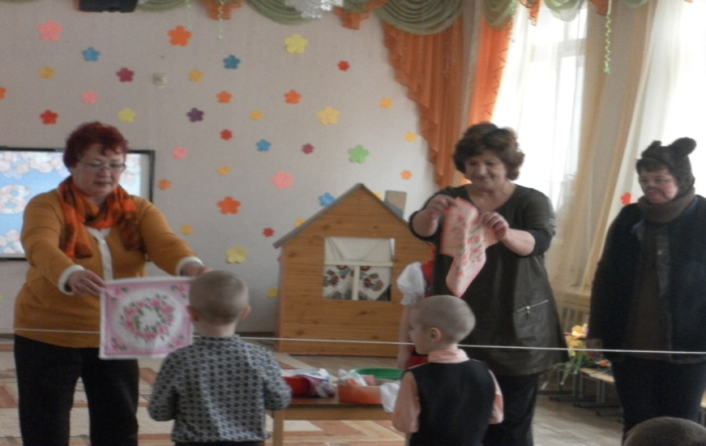
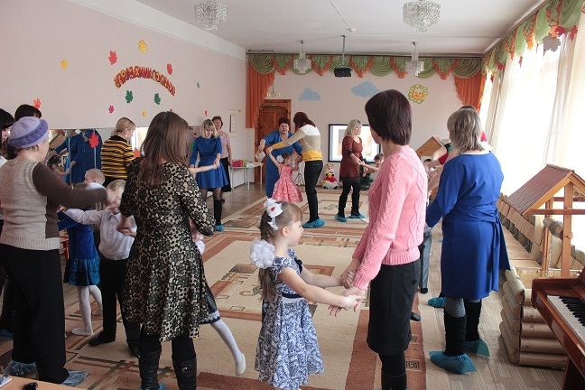

Slide 17
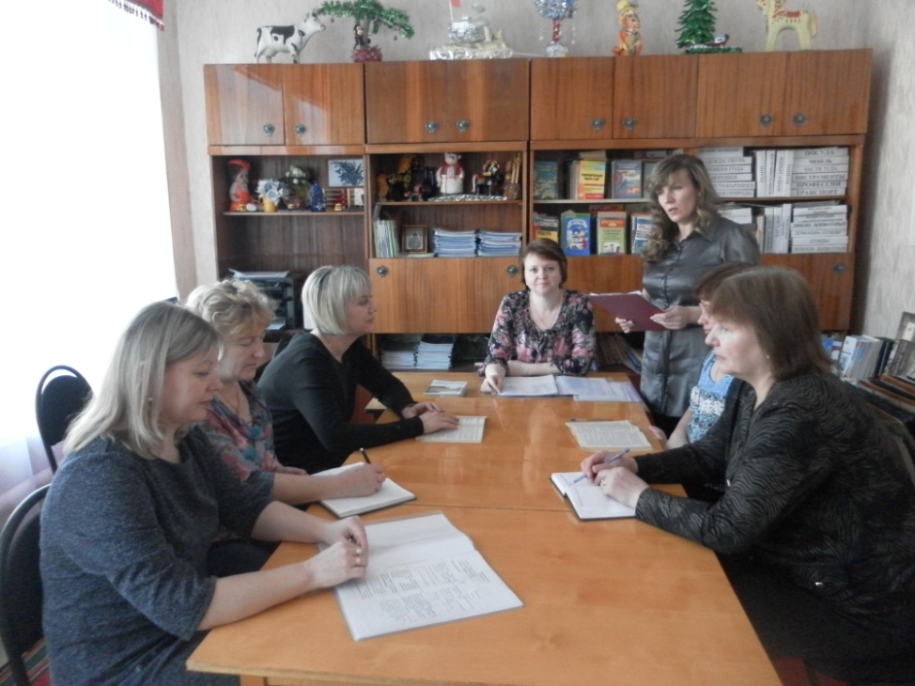
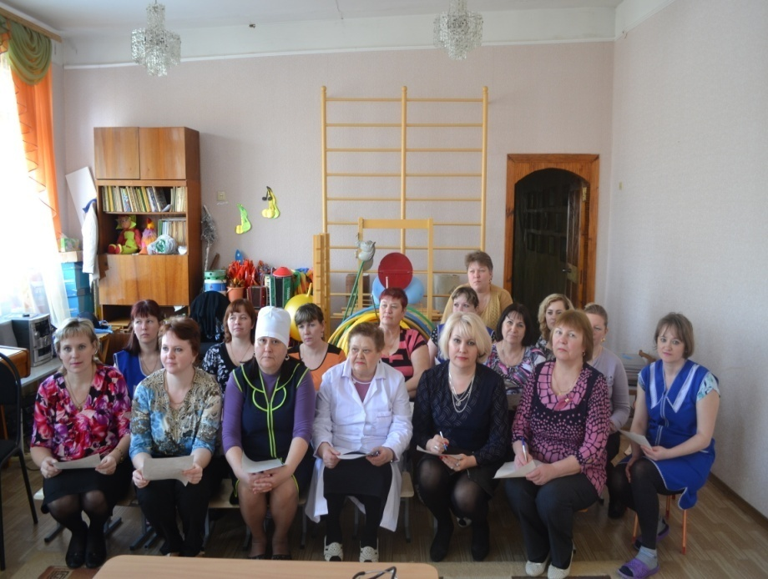

Slide 18
